Slide 1
§3.5 洛伦兹力和安培力
一、带电粒子在磁场中的运动
×
×
×
×
洛仑兹力
×
×
×
×
×
×
×
×
磁力
×
q
×
×
×
1. （均匀磁场）
R: 圆周运动的半径
T : 圆周运动的周期
R ∝ V
T 与 V 无关

Slide 2

螺线
v
v
B
B
+

Slide 3
2. 有夹角（均匀磁场）
v
v
m
θ
B
+
v
q
R
h
螺距
半径：
周期相同，θ较小时螺距近似相同
A
A’
螺距：
磁聚焦 Magnetic Focusing

Slide 4
3. 非均匀磁场中
q
半径和螺距变化
磁镜 Magnetic Mirror
热核反应，原子核的聚变反应
等离子体plasma
I
磁瓶 Magnetic Bottle
磁约束 Magnetic Confinement

Slide 5
磁约束
B
B
v
B
+
F
F
F
F
I
I
磁约束(磁镜效应)
磁约束

Slide 6
Magnetic
South Pole
electron
Proton
S
Earth
N
Geographic
South Pole
地理轴和地磁轴夹角11°
地磁场内的范艾仑辐射带（Van Allen belts）
Notes:
范艾伦辐射带是一个高能带电粒子带，其中大部分微粒来自于太阳风暴，它们被地球周围的磁场捕获而形成了一条带状区域环绕地球。

Slide 7
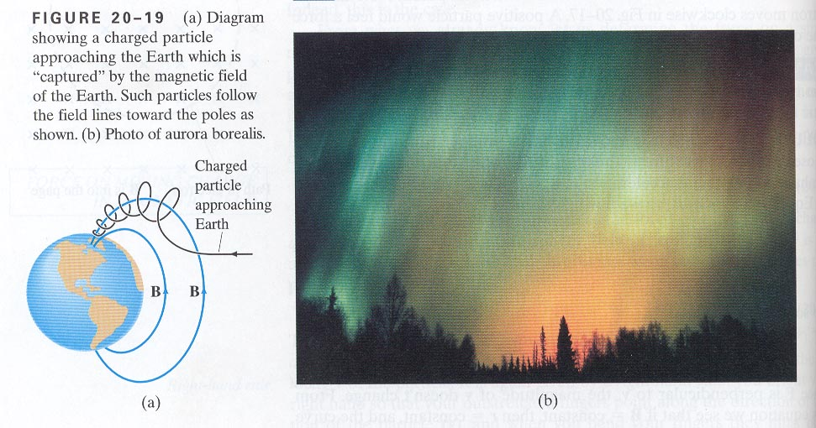
北 极 光 Aurora Borealis
红橙黄绿蓝 五彩的欧若拉
爱就在心中 相信就会存在

Slide 8
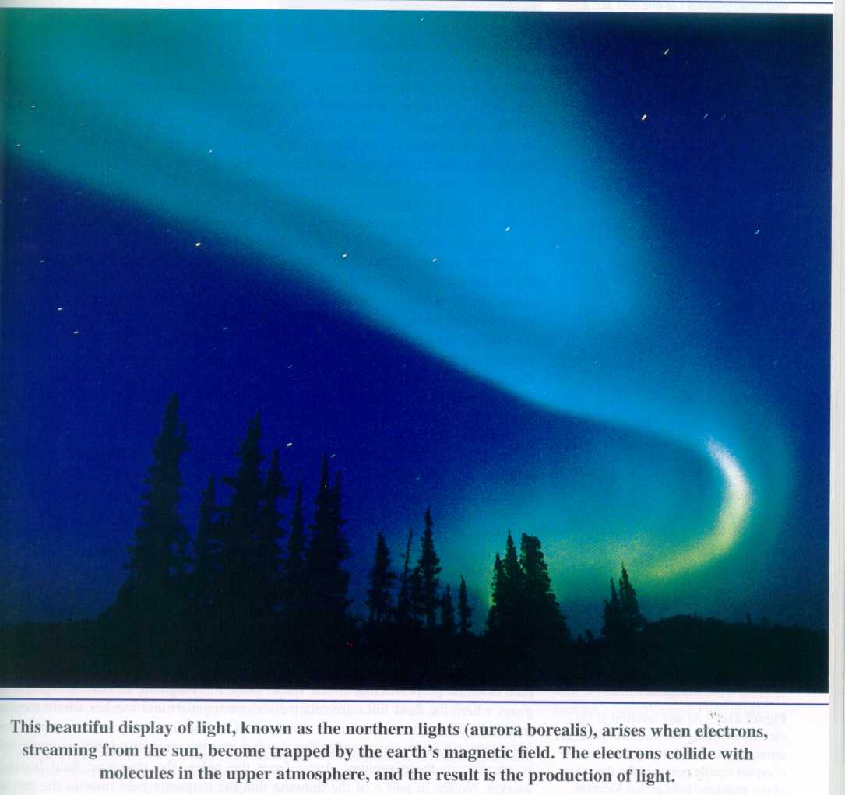

Slide 9

能否利用磁场对带电粒子的作用力来增加粒子的动能

Slide 10
二 霍耳效应 ( The Hall Effect)
1、什么是霍耳效应
磁场中载流导体上出现横向电势差的现象。
-
2、解释
I
+
+
+
+
+
+
h
+
_
+
_
+
_
+
_
+
+
_
+
_
+
_
+
_
+
+
+
+
+
+
- - - - -
n ：载流子浓度
b

Slide 11
I
3. 霍耳效应的应用：
+
+
+
+
+
+
h
+
_
+
_
+
_
+
_
+
(1) 根据霍耳电压的极性，可以判断导体或半导体中载流子的种类，例如半导体中是电子导电还是空穴导电；
+
_
+
_
+
_
+
_
+
+
+
+
+
+
- - - - -
b
(2)测定载流子浓度；
(3)测量磁感应强度，是目前测量磁场常用的而且比较精确的方法。
反常霍耳效应

Slide 12
*量子霍耳效应 (The Quantum Hall Effect)
U_{H} 与 B 间 成线性关系
n ：载流子浓度
1980年， 德国物理学家Klaus von Klitzing
发现低温、强磁场时， 对半导体
U_{H} (mV)
Hall 电阻 R_{H}
300
n=2
200
n=3
n=4
n ：量子数
100
B( T)
O
5
10
15
h : Plank’s Constant
量子Hall Effect
Notes:
1985年 获 Nobel Prize

Slide 13
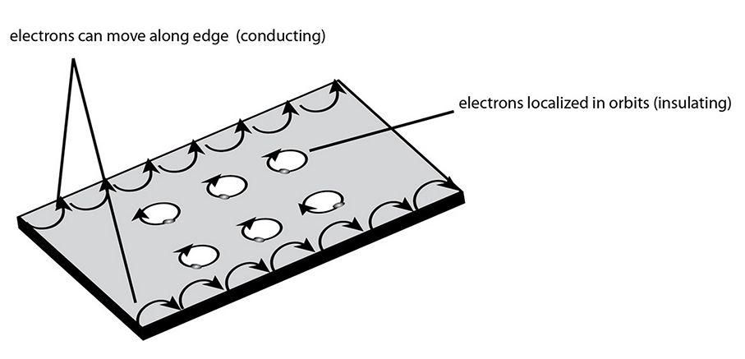
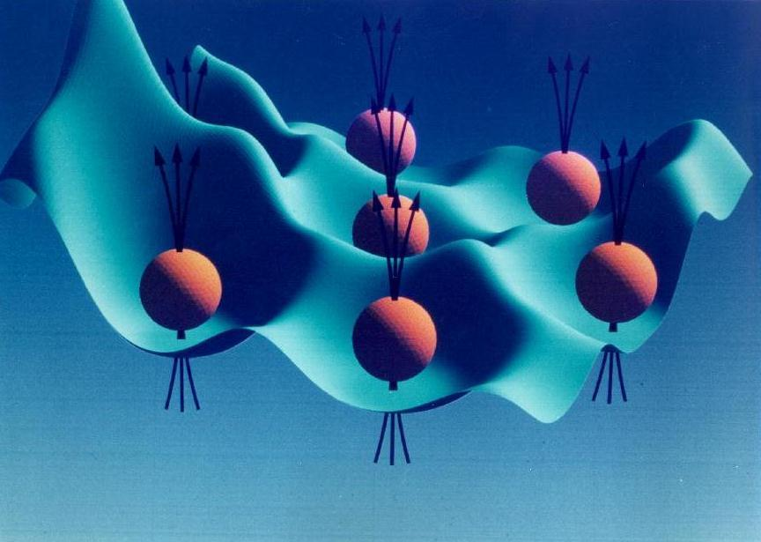
量子霍耳效应（1985年诺贝尔奖）：低温强磁场中的薄膜样品中如果存在少量杂质，二维电子气局域在杂质周围，只有边缘的电子可以参与导电
分数量子霍耳效应（1998年诺贝尔奖，崔琦等人）：低温强磁场中的薄膜样品几乎没有杂质，二维电子气中电子的关联效应很强，等效于一个电子同时感受到了多个量子磁通
Notes:
量子霍尔效应中，电子在磁场中处于高度简并的分立的郎道能级中，简并度和磁场强度成正比。增加磁场时，只有高出简并度数目的电子才能参与导电，因此霍尔电压出现了平台

Slide 14
三 作用在载流导线上的安培力
载流导线在磁场中的受力可归因为洛仑兹力,这是因为导线中的电流是载流子的定向运动形成的，
载有电流的一段矢量线元叫电流元
S
电流元 内所含载流子：
单位体积内载流子个数
I
每个载流子受洛仑兹力：
由于 的方向和 的方向相同，所以 ,
则整个电流元受力：

Slide 15
整个电流元受力：
S
通过 的电流强度的大小：
I
载流导线所受磁力叫安培力
安培力公式
注意单个稳定的电流元是不存在的,电流元受力的公式的意义在于通过它积分就可求出任意稳定电流的受力.
整个载流导线所受的磁力为：
理解：
为电流元所在处的外磁场
不包括电流元自身的磁场

Slide 16
例：均匀磁场中有一弯曲的导线 ab，通有电流 I，求此段导线受到的磁场力。
解：
α
a
b
y
方向：
O
x
a
b
大小：
若导线闭合
F = 0，为什么？
a, b两点重合，l=0
闭合线圈在均匀磁场中受到的磁场力为零

Slide 17
例：圆柱形磁铁 N 极正上方放置一半径为 R 的导线环，其中通有顺时针方向（俯视）电流 I，导线所在处磁感应强度B的方向均与竖直方向成 α 角，求:导线环受到的磁力。
解：
dF_{Z} = dF sinα
Z
dF_{Z}’
dF_{Z}
α
α
dF_{h}’
dF_{h}
×
N
方向：竖直向上

Slide 18
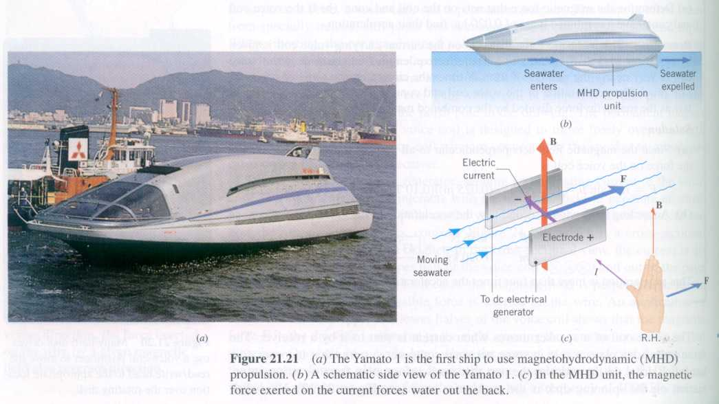

Slide 19
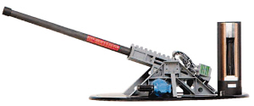
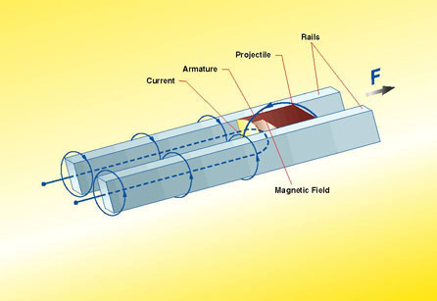
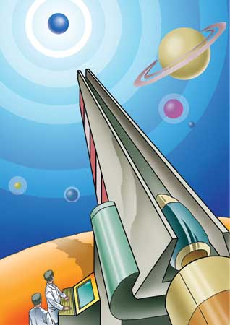
磁场方向
I

Slide 20
平行电流间的相互作用力
Force between parallel conductors
解：
I₂
I₁
d f₂₁ = I₂dl B₁
单位长度受力
同理
a

Slide 21
安培的定义 The ampere
电流强度的国际单位安培(A)就是根据平行电流间的相互作用力公式定义的.其定义为：
真空中两平行无限长直导线相距1米,通以大小相同的稳定电流,如果每米导线的相互作用力为2×10⁻⁷N ,则每根导线中的电流强度就规定为1A.
I₂
I₁
若 I₁ = I₂= I
a
若：a =1 m , f = 2×10 ^{－7} N, 则：I = 1A

Slide 22
作业: 7-15, 7-16

Slide 23
四、载流线圈在磁场中受到的力矩
1.载流线圈的磁矩 (Magnetic Dipole Moment)
定义：
与坐标原点无关
θ
方向：与电流成右手螺旋关系
I
s
2.力矩
(1) 对线圈的作用
合力为零
合力矩为零

Slide 24



与坐标原点无关
I
$${\vec{x}}^{′′}$$
$${\vec{x}}^{′}$$
$${\vec{r}}_{OO^{′}}$$
O
O’

Slide 25
（2） 的作用
合力为零
R
ϕ
r
ϕ
ϕ
ϕ

Slide 26
结论：
均匀磁场中，载流线圈所受合外力为零，
载流线圈所受力矩为
作用效果：
使线圈磁矩的方向转向外磁场方向
.
×
.
×
.
×
×
×
.
.
θ=0
M=0
θ=π / 2
M_{max}
θ=π
M=0

Slide 27
固定轴
F
I
B
m
M
该力矩在竖直方向投影为0，因此没有贡献，与直接计算磁力相对固定轴的结果一致
F

Slide 28
例：半径为 R 的四分之一圆弧 AB，处于均匀磁场 B₀ 中，可绕 Z 轴转动，其中通有电流 I，求：1）如图位置时，AB 弧所受的磁场力，2）AB 弧所受的力矩（沿Z轴）。
z
解: 1)
A
R
I
O
y
θ
B
x
2)
O
y
θ
ϕ
α
B₀
B
x
Notes:
1）力矩是相对某一点定义的（r x F, 这里的r是相对坐标原点的）。磁力矩 m x B 与坐标原点选择无关，这里方向为z轴负方向。OB与OA所受力不在z轴负方向贡献力矩。

Slide 29
例：如图所示形状的导线，通电流 I。置于一个与均匀磁场B垂直的平面上，方向如图。求：此导线所受的磁场力的大小与方向。
解：
矢量求和
方向：竖直向上
b
大小：
I
l
d
a
c
o
R

Slide 30
Example : A circular loop of radius R , mass m, and current I lies on a rough surface . There is a horizontal magnetic field B. How large is the current I at least before one edge of the loop can be lifted off the surface?
Solution:
I
R
I
Notes:
利用到了力矩平衡的条件

Slide 31
例：半径为 R 的导线圆环中通有电流 I， 置于磁感应强度为 B 的均匀磁场中（如图）。若磁场方向与环面垂直，求：1）圆环所受的磁力 2）导线所受的张力的大小。
解：
1）磁力为零
y
2）导线所受的张力
dF
x
I
T
T
dθ
O
I
B
Notes:
T与dF 的夹角为 θ/2,

Slide 32
3. 均匀磁场中磁矩的势能
外力克服磁力矩的功为
线圈的磁矩
设 θ 由θ₁ 增大到 θ₂
设磁矩的势能为 W_{m}
θ
I

Slide 33

m在外磁场中的势能
$$w_{m}=\vec{m}⋅\vec{B}$$
m在外磁场中的总能
θ
I
θ = 0, 势能取极小值
θ = π, 势能取极大值
与静电场对比
磁
电

Slide 34
例：如图所示，在均匀磁场中，半径为R的薄圆盘以角速度ω绕中心轴转动，圆盘电荷面密度为σ。求它的磁矩和所受的磁力矩。
解：取半径为r的环状面元，圆盘转动时，它相当于一个载流圆环，其电流：
ω
R
r
dr
磁矩：
圆盘磁矩：
受的力矩：
大小：
方向：向上

